Slide 1
SSAFY 7th PJT 1
FAFFY
Midterm report
A802 웹 기술
김명석 박윤하
김수만 류경하
이용우 이준성

Slide 2

목 차
CONTENTS 1
프로젝트 및 멤버 소개
멤버 소개
프로젝트 개요
CONTENTS 2
아키텍쳐
기술 스택
와이어 프레임
ERD
CONTENTS 3
현 진행상황
FE
BE
WebRTC
CONTENTS 4
향후 계획
마엘스톤
A802
2

Slide 3

멤버 소개

Slide 4
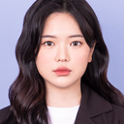
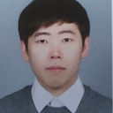
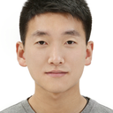
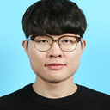
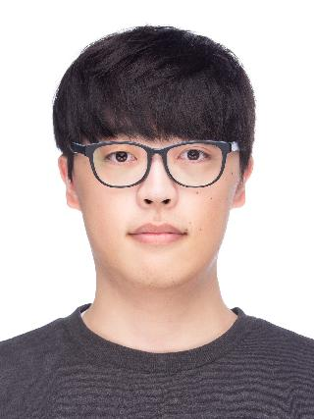
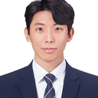
2
3
FE
FE
박윤하
전체 레이아웃 구성, 프로필 페이지 UI & 기능 구현
류경하
레이아웃 및 게시판 페이지 UI & 기능 구현
1
4
BE/FE
WebRTC
이준성
JPA 도메인 분석/설계
서비스/Controller 구현
김명석
OpenVidu, AWS, Docker
6
5
BE
BE
이용우
Controller, JWT 구현
Spring Security, AI
김수만
JPA 도메인 분석/설계
서비스/Controller 구현
A802
4

Slide 5

프로젝트 개요

Slide 6
FAFFY
what is ?
A802
6

Slide 7

당신의 옷,
잠들어 있지 않나요?

Slide 8
소유하고 있는 옷 중
입지 않는 옷의 비율은?
48.9%
25.8%
12.9%
10 ~ 30% 정도
30 ~ 50% 정도
10% 미만
‘다시입다’ 캠페인, 2020년 설문조사 결과
A802
9

Slide 9
입지 않는 옷은 어떻게
처리하나요?
64.9%
43.6%
24%
헌 옷 수거함에 버린다
그냥 갖고 있는다
취약계층 시설에
기부
‘다시입다’ 캠페인, 2020년 설문조사 결과
A802
10

Slide 10
and… FAFFY !

Slide 11
What is ‘FAFFY’?
Find All Fashions For You
내 옷장을
부탁해
#패션 피플
#당신에게 어울리는 패션
#내 옷장을 부탁해
A802
7

Slide 12
FAFFY Cycle
WebRTC
패션쇼
컨설팅
다시 입기
FAFFY Web Site
회원가입
프로필 꾸미기
Sustainable
Fashion
Community
Community
게시판
팔로우 / 팔로잉
SNS
커뮤니티 확대
사이트 홍보
방문자 수 증가
지속 가능한 패션 확대
A802
18

Slide 13
What FAFFY does
WebRTC
누구나 방송을
만들고 참여
방송 생성
방송 참여
패션쇼
옷 잘 입는 사람들
다 드루와~
#힙합
#데일리
#다시입기
컨설팅
어떻게 입을지
모르겠다구요?
#제가 코디 해 드릴게요
#옷장 털어버려
#마음에 드셨다면 팔로우!
보관하기
마음에 들었던 룩은
저장~
# 스냅샷
# 이미지 변환
지속 가능한 패션
커뮤니티 실현
옷값 Save
환경 Save
A802
19

Slide 14

기술 스택

Slide 15







Back-end
A802
22

Slide 16




Front-end
A802
23

Slide 17







Service
A802
24

Slide 18

WireFrame & ERD

Slide 19
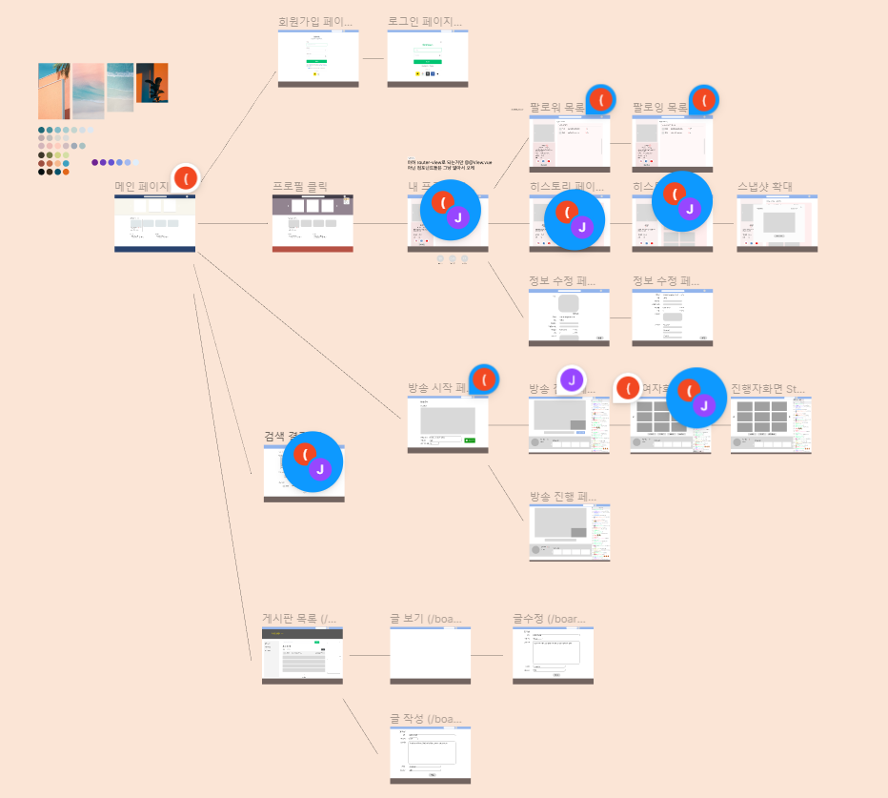
Wire
Frame
A802
26

Slide 20
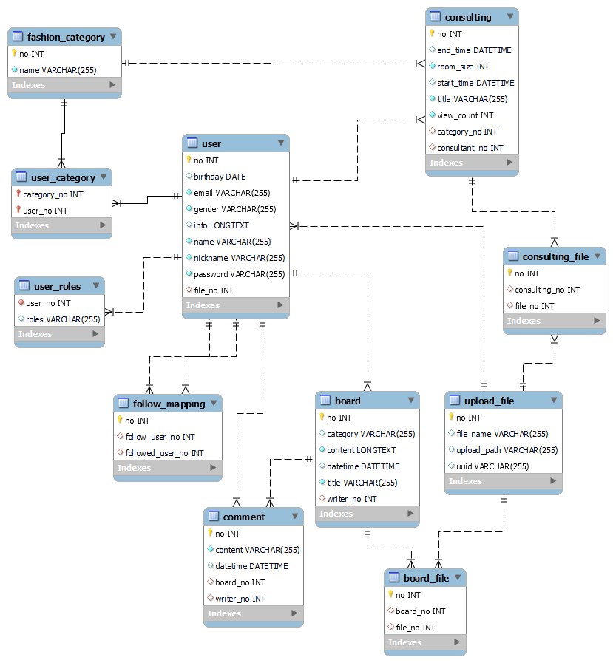
ERD
A802
27

Slide 21

현 진행상황

Slide 22
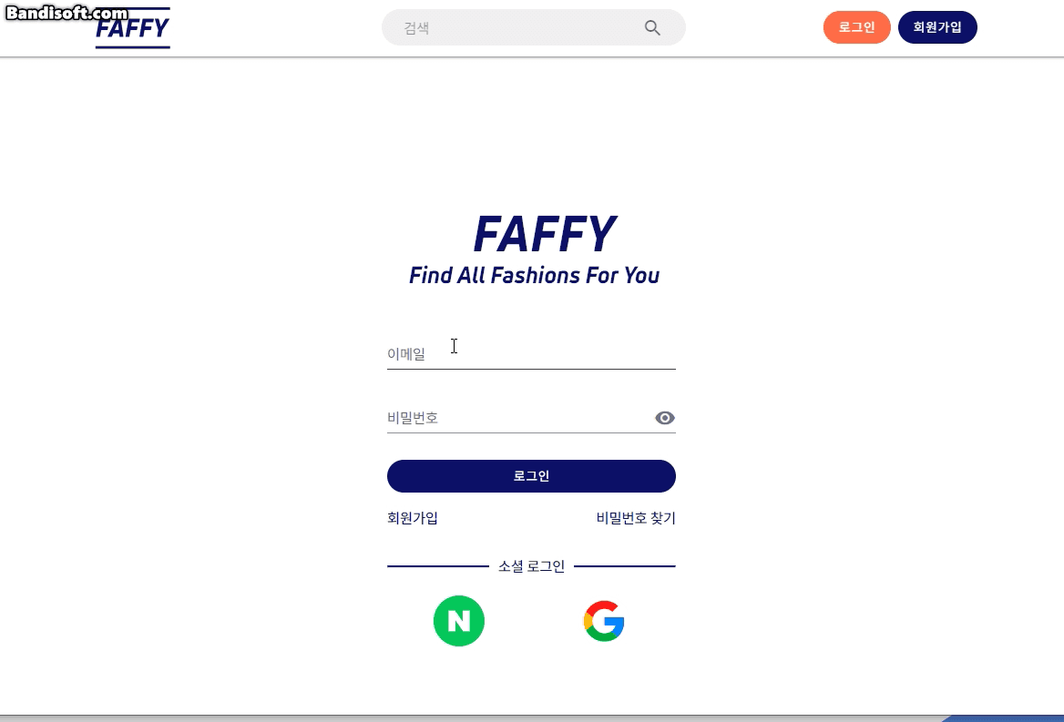
Front
End
로그인
A802
29

Slide 23
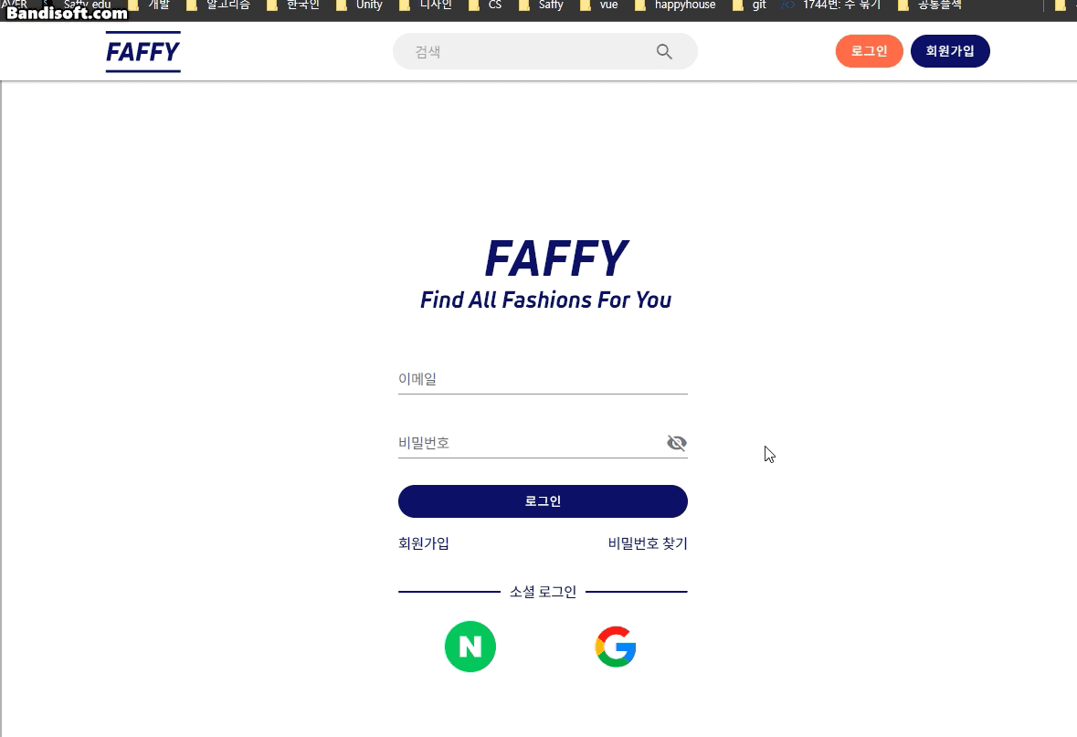
Front
End
회원가입
A802
30

Slide 24
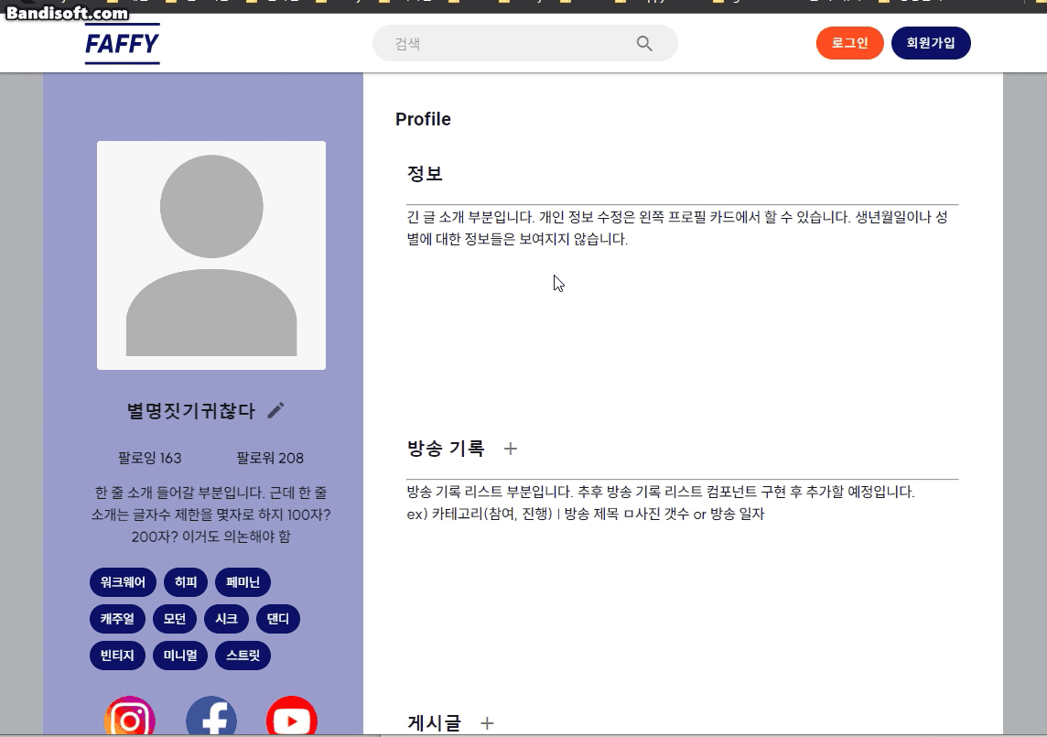
Front
End
프로필
A802
31

Slide 25
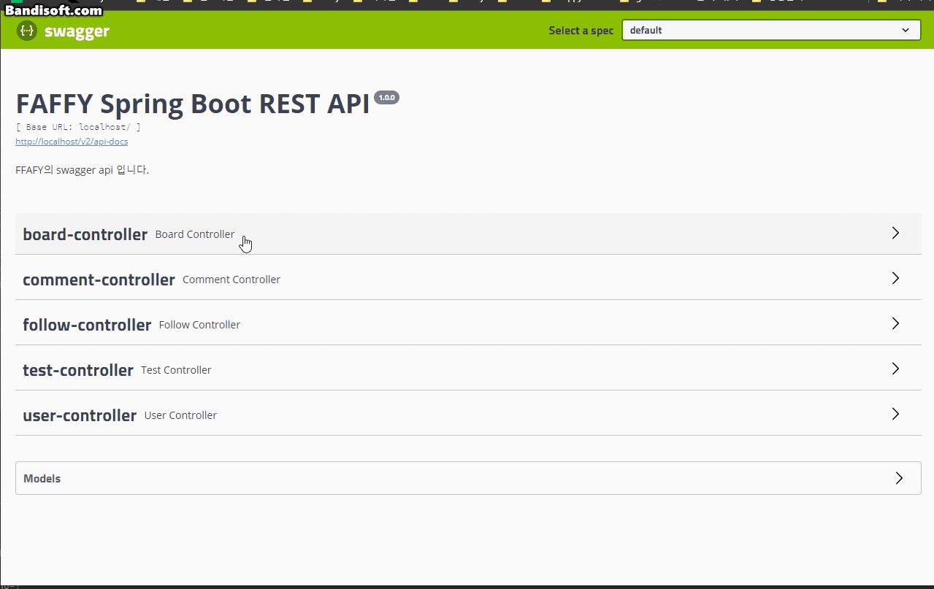
Back
End
Rest API
A802
32

Slide 26
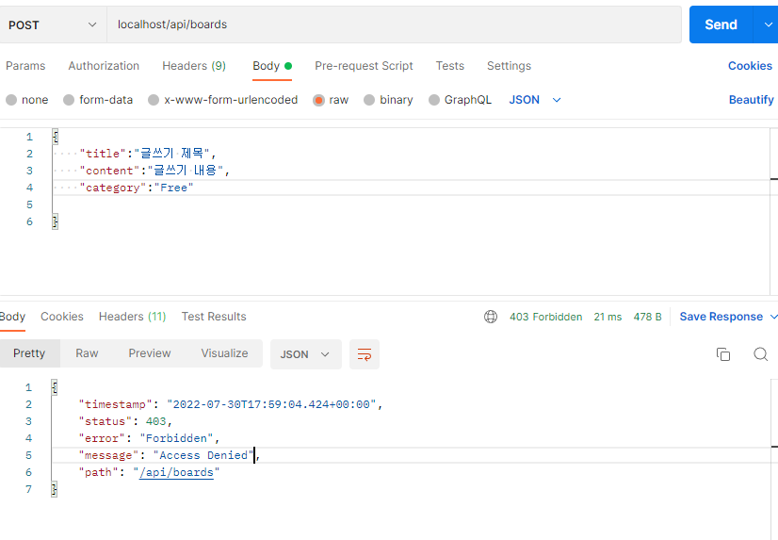
Back
End
JWT
Token
A802
33

Slide 27
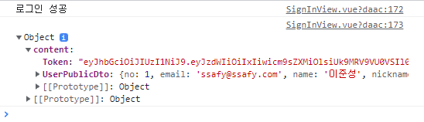
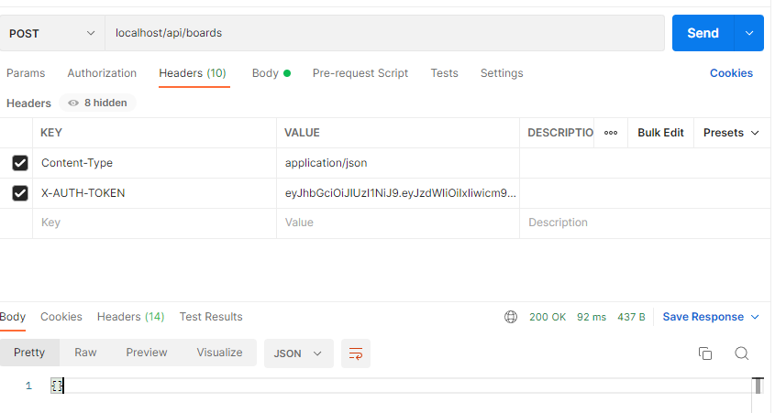
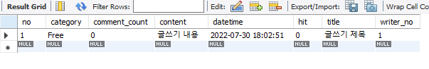
Back
End
JWT
Token
A802
34

Slide 28

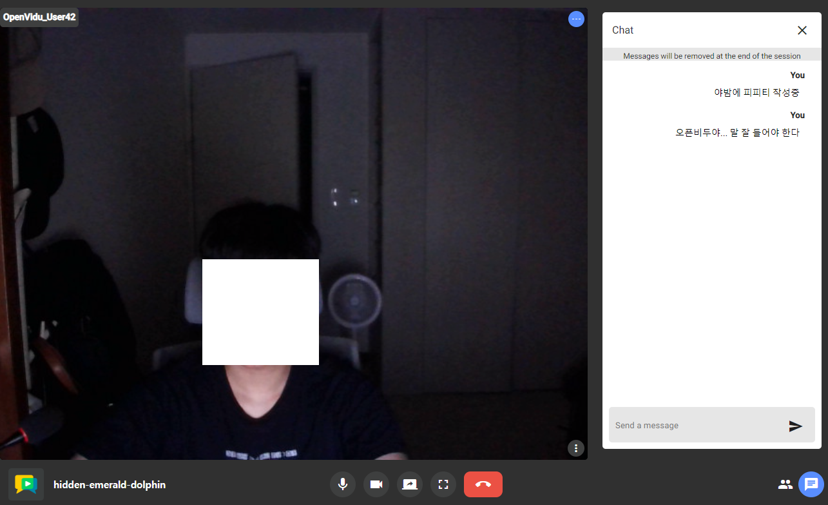
Web
RTC
Open
Vidu
A802
35

Slide 29
향후 계획

Slide 30
향후 계획
현재
4주차
5주차
6주차
발표
Open Vidu 독립 서버
로그인/로그아웃
내 프로필
REST API 80%
Open Vidu 연동
메인 페이지
정보수정
게시판
REST API 완성
소셜 로그인
방송 페이지
방송 테스트
이미지 처리
팔로우/팔로잉
검색
UI 수정
마무리
안정화
버그 수정
프로젝트 문서화
PPT
시연 영상
프로젝트 Readme
발표
A802
37

Slide 31
감사합니다
김명석 박윤하
김수만 류경하
이용우 이준성

